Slide 1
RAPID QUESTION
SET:- III
(Class : 6 to 8)

Slide 2
QUESTION NO. - 1
The last country of Axis Power to surrender during the end of World War II was
द्वितीय विश्व युद्ध की समाप्ति के दौरान आत्मसमर्पण करने वाला अक्ष शक्ति का अंतिम देश था

Slide 3
QUESTION NO. - 2
Look at this series: 36, 34, 30, 28, 24, … What number should come next?
इस श्रंखला को देखें: 36, 34, 30, 28, 24, … आगे कौन सी संख्या आनी चाहिए?

Slide 4
QUESTION NO. - 3
A Shepherd had 17 sheep. All but nine died. How many was he left with?

Slide 5
QUESTION NO. - 4
Which player has won the Player of the Tournament title at the 2021 T20 World Cup final?
किस खिलाड़ी ने 2021 टी20 विश्व कप फाइनल में प्लेयर ऑफ द टूर्नामेंट का खिताब जीता है?

Slide 6
QUESTION NO. - 5
One morning after sunrise, Suresh was standing facing a pole. The shadow of the pole fell exactly to his right. To which direction was he facing?
एक सुबह सूर्योदय के बाद सुरेश एक खम्भे के सामने खड़ा था। खम्भे की छाया ठीक उसके दाहिनी ओर पड़ी। उसका मुख किस दिशा की ओर था?

Slide 7
QUESTION NO. - 6
If it is possible to from a word with the first, fourth, seventh and eleventh letters in the word 'SPHERVLVODS' write the second letter of that word.
यदि संभव हो तो ‘SPHERVLVODS’ शब्द के पहले, चौथे, सातवें और ग्यारहवें अक्षर वाले शब्द से उस शब्द का दूसरा अक्षर लिखें।

Slide 8
QUESTION NO. - 7
Study of earthquake is known as..
भूकंप के अध्ययन के रूप में जाना जाता है ..

Slide 9
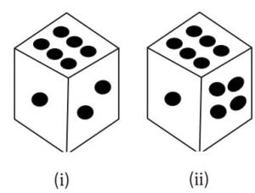
QUESTION NO. - 8
Two Position of a dice are shown below as (i) and (i). When six is at the bottom, what number will be at the top?
एक पासे की दो स्थितियों को नीचे (i) और (i) के रूप में दिखाया गया है। जब छक्का सबसे नीचे हो, तो सबसे ऊपर कौन सी संख्या होगी?

Slide 10

QUESTION NO. – 9
Identify the Tv Serial To which this Audio Clip is related to.
उस टीवी सीरियल की पहचान करें जिससे यह ऑडियो क्लिप संबंधित है।

Slide 11
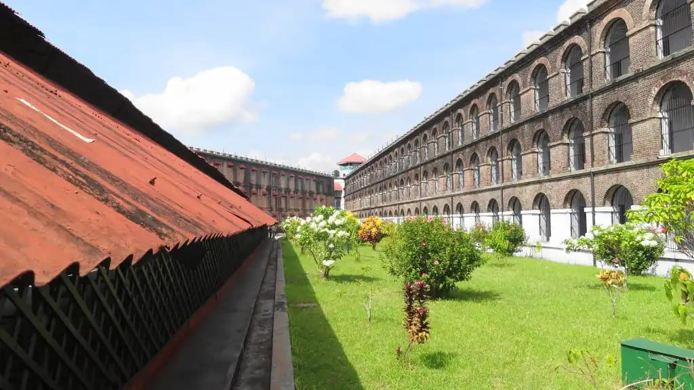
10. This is a national memorial monument, notable independent activists, including Batukeshwar Dutt, Yogendra Shukla and Veer Savarkar were imprisoned here during the struggle for India’s independence. Identify it.यह एक राष्ट्रीय स्मारक स्मारक है, भारत की स्वतंत्रता के संघर्ष के दौरान बटुकेश्वर दत्त, योगेंद्र शुक्ला और वीर सावरकर सहित उल्लेखनीय स्वतंत्र कार्यकर्ताओं को यहां कैद किया गया था। इसे पहचानें।

Slide 12
ANSWERS
1. Japan (जापान)
2. 22
3. 9
4. David Warner (डेविड वार्नर)
5. South(दक्षिण)
6. E
7. Seismology (भूकंप विज्ञान)
8. Five (पंज)
9. Mahabharat (महाभारत)
10. Cellular Jail (सेलुलर जेल)

